Slide 2
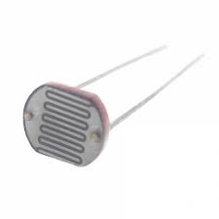
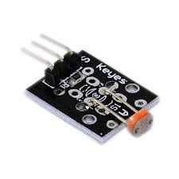

조도센서 photoresistor
빛의 세기에 따라 저항값이 변하는 전자 부품, 빛이 많이 들어오면 저항이 작아지고, 적게 들어오면 저항이 커지는 황화카드뮴 (CdS, cadimium sulfide) 라는 화합물 사용.
극성 없슴.

